Slide 1


Slide 2
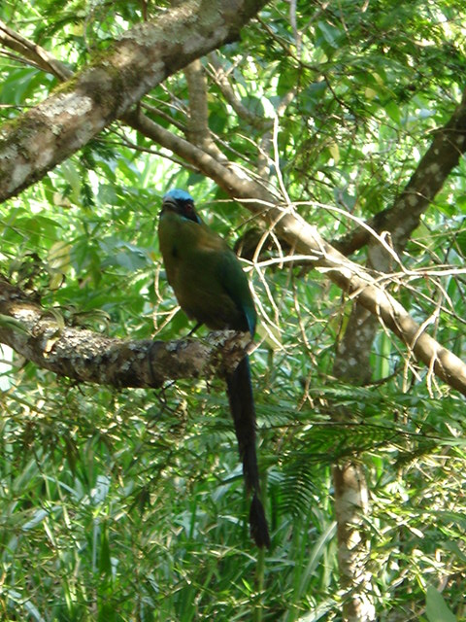
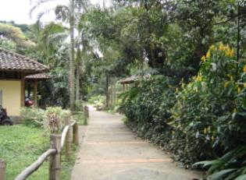
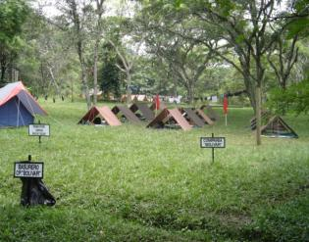
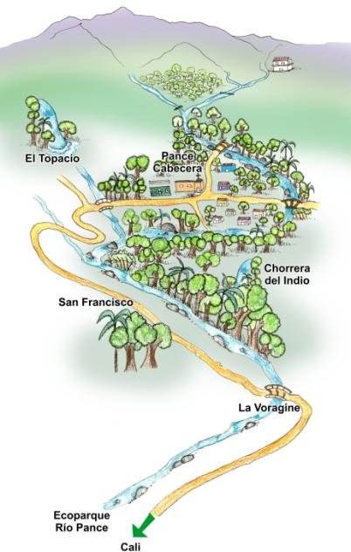
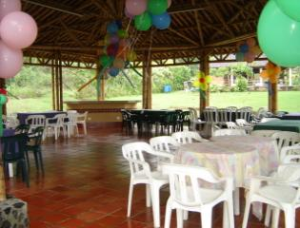
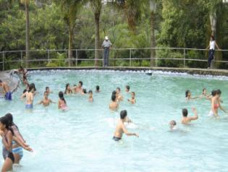

Ecoparque
Río Pance
Alojamiento....... 120 pax
Restaurantes
Piscina
Salones de Conferencia
Zona de Campig.. ... 70 pax
Lago de pesca
Senderos Guiados
Pista de trote
3 Km. de Río
Granja Integra
24 Hectáreas de Bosque
Km 12
Vía La Vorágine
Corporacion Recreacion Popular
Tel: 555 9717/18

Slide 3
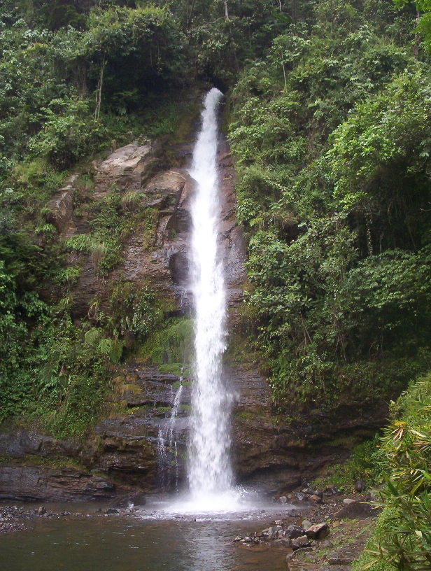
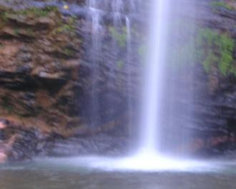
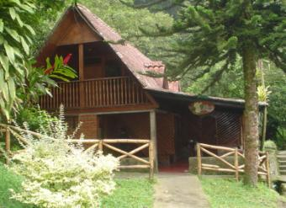
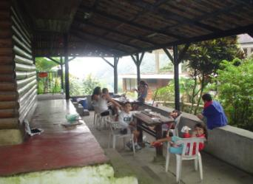
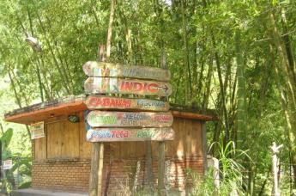
La Chorrera del Indio
10 Cabañas de madera para alojamiento Cupo 85 pax
Apto y Habitaciones con TV Cupo 22 pax
Zona de camping completa Cupo 40 pax
Discoteca Cupo 50 pax
Restaurante, tienda
Piscina natural , caminata guiada, juegos infantiles,
zona de hamacas, cancha futbol, basket, billares,
ping pong, sapo
3.3 Km.
Andres Alvarez
Tel: 317 430 4761 – 6534438 – 5550075/60

Slide 4
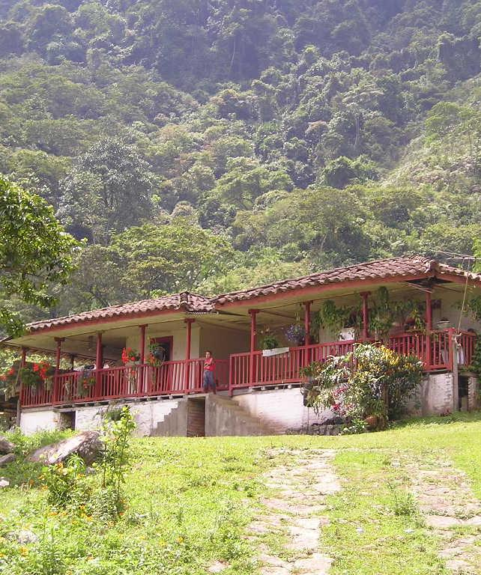
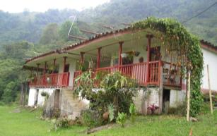
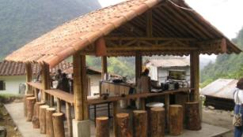

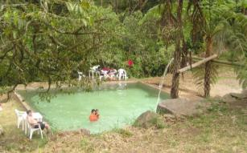
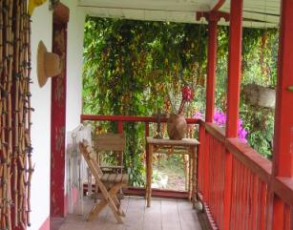
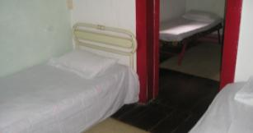
Finca Bellavista
Restaurante 20 pax
Alojamiento 13pax
Piscina Natural 60 pax
Zona de Camping 8 Carpas
Zona de Parqueo 10 Vehículos
Capacidad Día 60
Bellavista
5.3 K.m
Emiro Barona
Tel: 315 284 6248

Slide 5
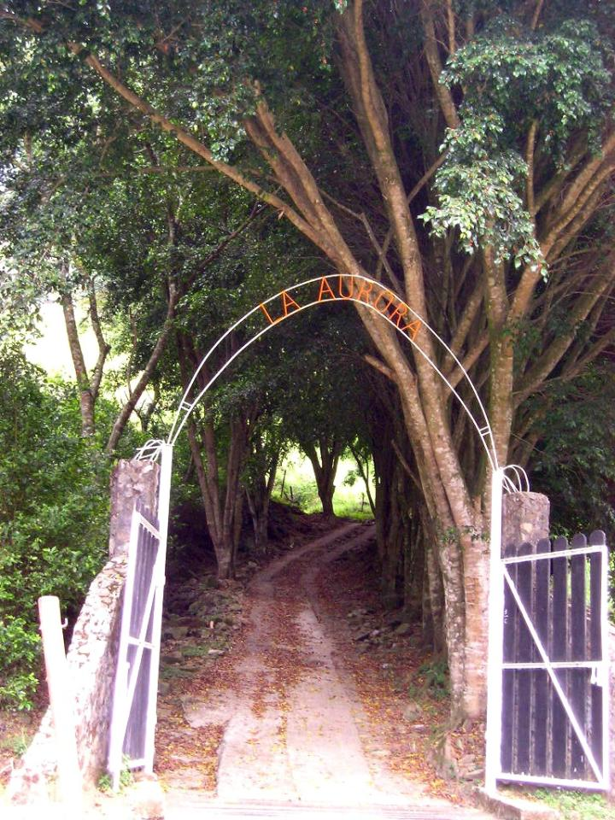
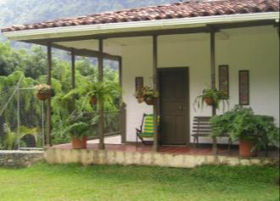
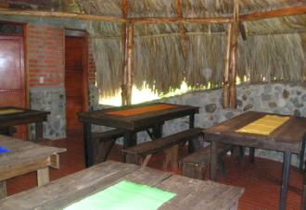
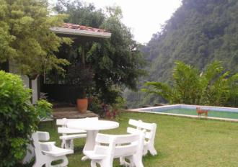
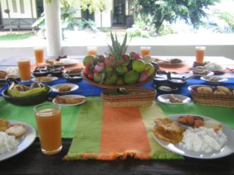
Finca
La Aurora
Alojamiento y alimentación
Atención a grupos empresariales
Piscina Natural , Chorrera, Lago ornamental, sendero
Capacidad: 60 pax
La Aurora
4.9 K.m
Maria de Carmen Munera
Tel: 558 7031 – 516 2397

Slide 6
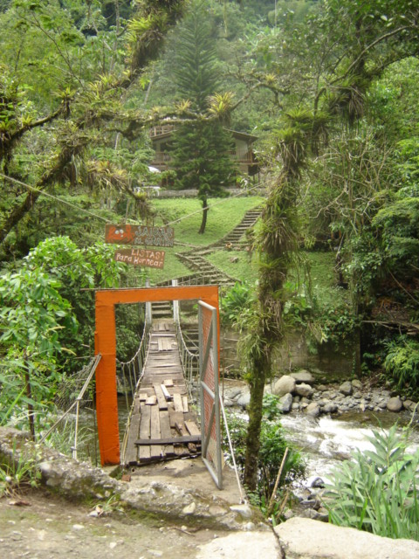
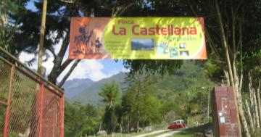
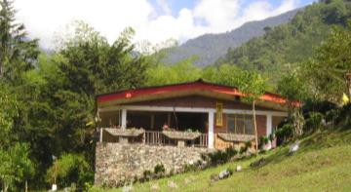

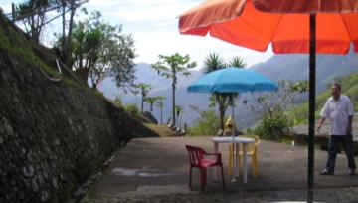
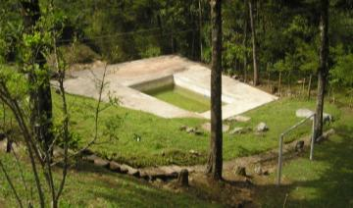
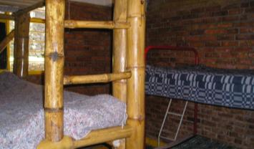
Finca
La Castellana
Finca Recreacional
para grupos empresariales y familiares
Alojamiento en habitaciones para 10 pax
2 baños
Estadero , Piscina, futbolito, sauna
Capacidad alojamiento: 40 personas Capacidad en el dia: 100 personas
LA CASTELLANA
4.4 km
Luis Guillermo Castro
Tel: 311 327 2132

